Slide 1
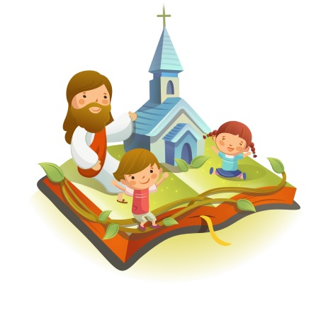
✠VUI HỌC KINH THÁNH✠
LẦN HẠT
CÙNG MẸ
KÍNH TRỌNG THỂ LỄ ĐỨC MẸ MÂN CÔI

Slide 2
✠ TIN MỪNG CHÚA GIÊ-SU KI-TÔ
THEO THÁNH LU-CA ✠
Khi ấy, bà Ê-li-sa-bét có thai được sáu tháng,

Slide 3
thì Thiên Chúa sai sứ thần Gáp-ri-en đến một thành miền Ga-li-lê, gọi là Na-da-rét,

Slide 4
gặp một trinh nữ đã thành hôn với một người tên là Giu-se, thuộc dòng dõi vua Đa-vít. Trinh nữ ấy tên là Ma-ri-a.

Slide 5
Sứ thần vào nhà trinh nữ và nói: “Mừng vui lên, hỡi Đấng đầy ân sủng, Đức Chúa ở cùng bà.”

Slide 6
Nghe lời ấy, bà rất bối rối, và tự hỏi lời chào như vậy có nghĩa gì.

Slide 7
Sứ thần liền nói :“Thưa bà Ma-ri-a, xin đừng sợ, vì bà được đẹp lòng Thiên Chúa.

Slide 8
Này đây bà sẽ thụ thai, sinh hạ một con trai, và đặt tên là Giê-su. Người sẽ nên cao cả, và sẽ được gọi là Con Đấng Tối Cao.

Slide 9
Đức Chúa là Thiên Chúa sẽ ban cho Người ngai vàng vua Đa-vít, tổ tiên Người.

Slide 10
Người sẽ trị vì nhà Gia-cóp đến muôn đời, và triều đại của Người sẽ vô cùng vô tận.”

Slide 11
Bà Ma-ri-a thưa với sứ thần: “Việc ấy sẽ xảy ra thế nào, vì tôi không biết đến việc vợ chồng?”

Slide 12
Sứ thần đáp: “Thánh Thần sẽ ngự xuống trên bà, và quyền năng Đấng Tối Cao sẽ toả bóng trên bà;

Slide 13
vì thế, Đấng Thánh sắp sinh ra sẽ được gọi là Con Thiên Chúa.

Slide 14
Kìa bà Ê-li-sa-bét, người họ hàng với bà, tuy già rồi, mà cũng đang cưu mang một người con trai:

Slide 15
bà ấy vẫn bị mang tiếng là hiếm hoi, mà nay đã có thai được sáu tháng,

Slide 16
vì đối với Thiên Chúa, không có gì là không thể làm được.”

Slide 17
Bấy giờ bà Ma-ri-a nói với sứ thần: “Vâng, tôi đây là nữ tỳ của Chúa, xin Người thực hiện cho tôi như lời sứ thần nói.”

Slide 18
Rồi sứ thần từ biệt ra đi. ĐÓ LÀ LỜI CHÚA

Slide 19
HÃY
TÌM
KIẾM
NƯỚC
CHÚA
TRƯỚC
MỌI
SỰ
NGƯỜI
SẼ
LO
CHO
TÌM Ô CHỮ

Slide 20
Đ | Ế | N | M | U | Ô | N | Đ | Ờ | I
Đ | Ầ | Y | Â | N | S | Ủ | N | G
T | R | I | N | H | N | Ữ
 |  | Ở | C | Ù | N | G
 |  | T | Ỏ | A | B | Ó | N | G
 | T | Ố | I | C | A | O
HÀNG
DỌC
1
2
3
4
5
6
1. NGƯỜI SẼ TRỊ VÌ NHÀ GIA-CÓP … … …, VÀ TRIỀU ĐẠI CỦA NGƯỜI SẼ VÔ CÙNG VÔ TẬN.”
2. “MỪNG VUI LÊN, HỠI ĐẤNG … … …
6. QUYỀN NĂNG ĐẤNG … … SẼ TỎA BÓNG TRÊN BÀ
3. THIÊN CHÚA SAI SỨ THẦN GÁP-RI-EN ĐẾN GẶP MỘT … … ĐÃ THÀNH HÔN VỚI MỘT NGƯỜI TÊN LÀ GIU-SE.
5. THÁNH THẦN SẼ NGỰ XUỐNG TRÊN BÀ, VÀ QUYỀN NĂNG ĐẤNG TỐI CAO SẼ … … TRÊN BÀ.
4. ĐỨC CHÚA … … BÀ.”

Slide 21
Đ | Ế | N | M | U | Ô | N | Đ | Ờ | I
Đ | Ầ | Y | Â | N | S | Ủ | N | G
T | R | I | N | H | N | Ữ
 |  | Ở | C | Ù | N | G
 |  | T | Ô | A | B | Ó | N | G
 | T | Ố | I | C | A | O

Slide 22
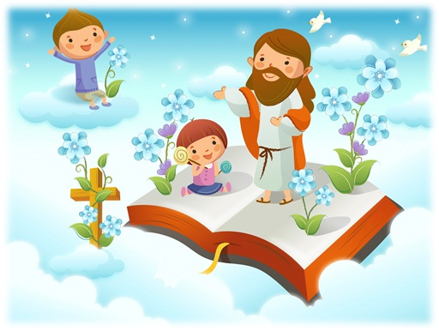
Học với Giê-su - Học cùng Giê-su
TRẮC NGHIỆM

Slide 23
1. Sứ thần Gáp-ri-en loan báo cho Đức Mẹ điều gì?
A
Ngày sinh Đức Giê-su
B
Về việc cưu mang Con Thiên Chúa
B
Về việc cưu mang Con Thiên Chúa
C
Bà Ê-li-sa-bét có thai
D
Thăm hỏi Đức Mẹ
Đáp án

Slide 24
2. Vì sao Đức Mẹ được diễm phúc cưu mang Đức Giê-su?
A
Vì Đức Mẹ quyền phép
B
Vì Đức Mẹ chưa kết hôn
C
Vì Đức Mẹ sống theo luật Chúa
C
Vì Đức Mẹ sống theo luật Chúa
D
Vì Đức Mẹ xinh đẹp
Đáp án

Slide 25
3. Cách hữu hiệu nhất để cầu nguyện cùng Đức Mẹ là gì?
A
Làm việc bác ái
B
Đi học giáo lý
C
Đi xưng tội
D
Lần hạt
D
Lần hạt
Đáp án

Slide 26
4. Khi lần hạt đọc những kinh nào?
A
1 kinh lạy cha
B
10 kinh kính mừng
C
1 kinh sáng danh
D
Đọc lần lượt cả 3 kinh trên
D
Đọc lần lượt cả 3 kinh trên
Đáp án

Slide 27
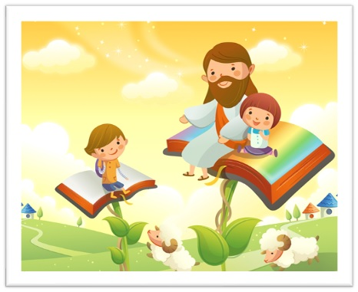
THIẾU NHI YÊU CHÚA
Em thường lần hạt khi nào?

